Slide 1





















第15回 クレーン車を作ろう
だい
かい
しゃ
つく

Slide 2
目次
もくじ
本日のミッション！
ロボットを組み立てよう！
プログラミングの準備
ロボットを動かそう！
ほんじつ
く
た
じゅんび
うご

Slide 3
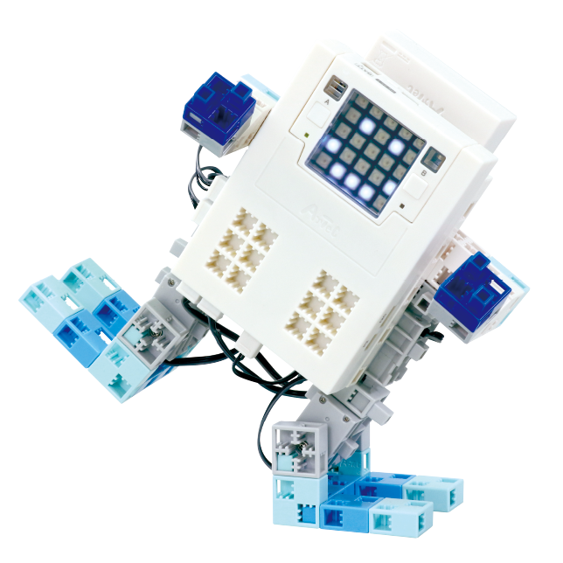
本日のミッション！
ほんじつ
かだい
課題をクリアしよう！

Slide 4
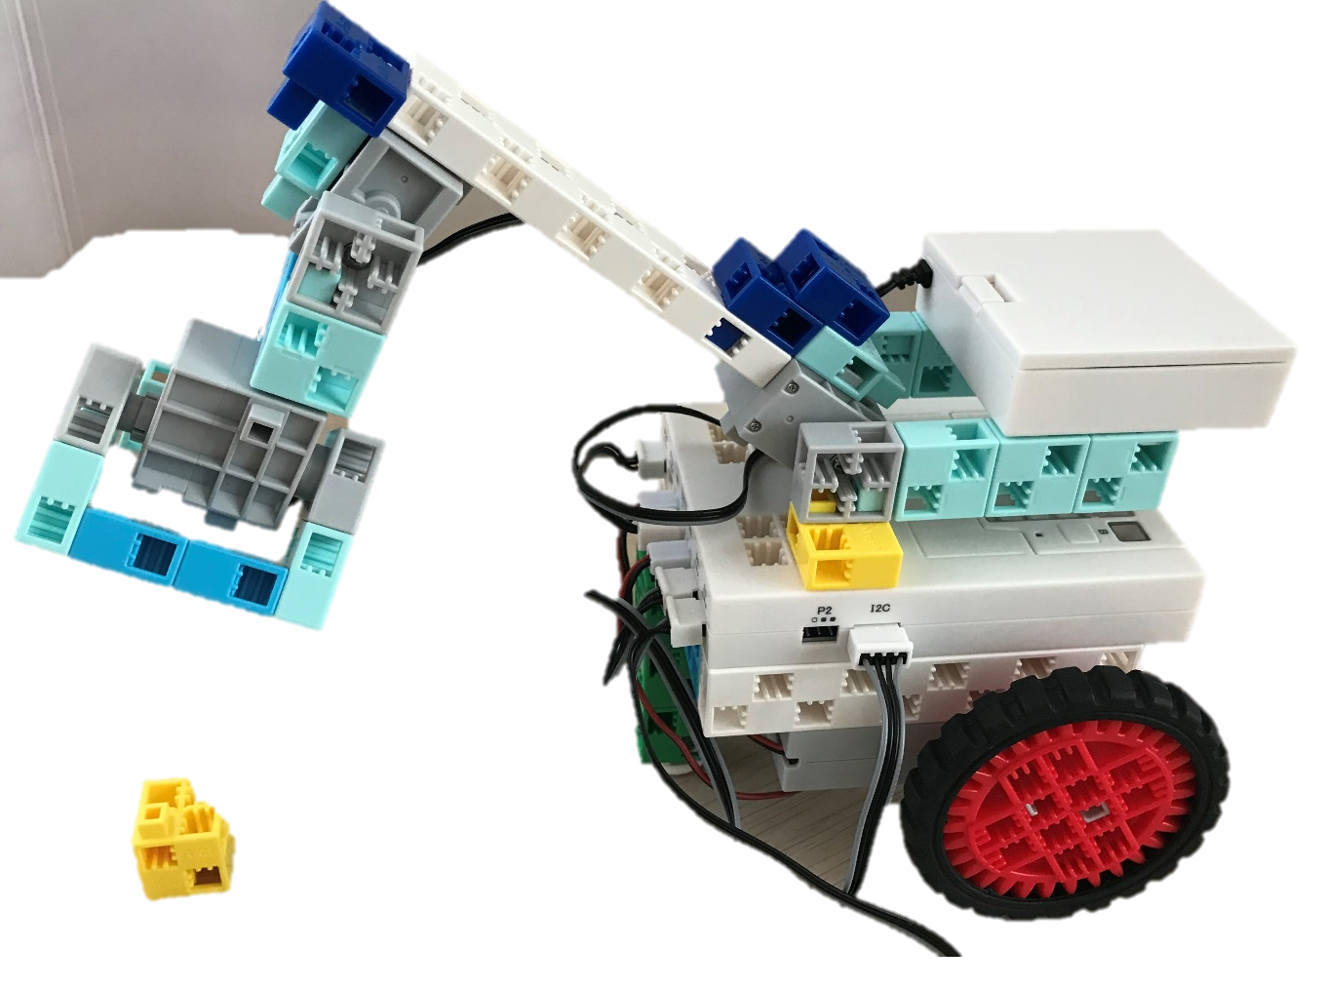

ミッション：クレーン車を作ろう
しゃ
つく
クレーン車を操作してブロックを運ぼう！
しゃ
そうさ
はこ
せいぎょ
うご
サーボモータとDCモータを制御して動かすよ！

Slide 5
ロボットを組み立てよう！
く
た
く
あ
つく
パーツを組み合わせてロボットを作ろう！

Slide 6
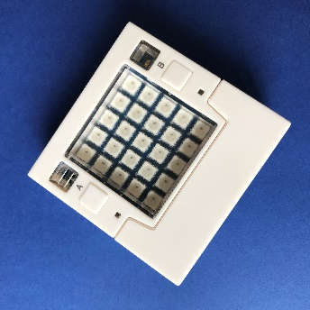
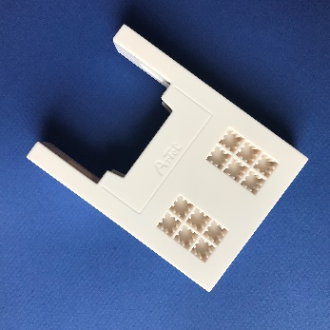
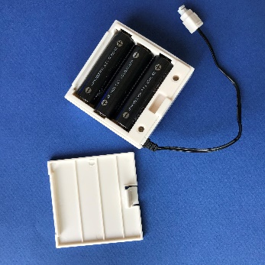
準備するパーツ
じゅんび
パーツの名前
必要な数
なまえ
ひつよう
かず
メインユニット
1
拡張ユニット
1
かくちょう
電池ボックス
1
でんち
※電池を入れてください。
でんち
い

Slide 7
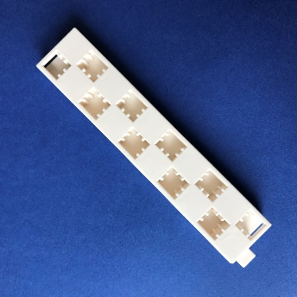
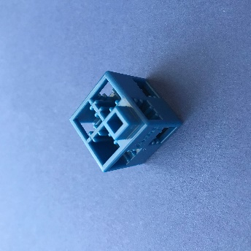
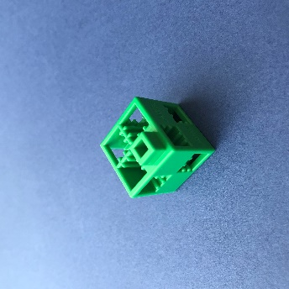
準備するパーツ
じゅんび
パーツの名前
必要な数
なまえ
ひつよう
かず
ステー
3
ブロック
基本四角：青
4
きほんしかく
あお
ブロック
基本四角：緑
7
きほんしかく
みどり

Slide 8
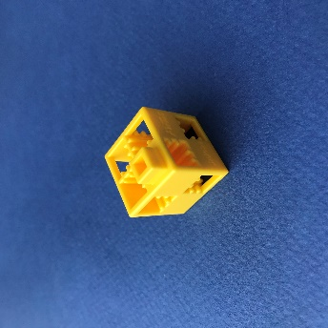
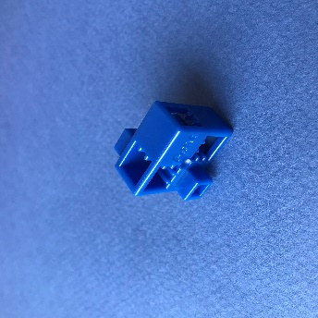
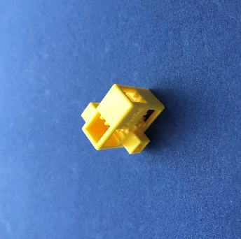
準備するパーツ
じゅんび
パーツの名前
必要な数
なまえ
ひつよう
かず
ブロック
基本四角：黄
2
きほんしかく
き
ブロック
ハーフA：青
1
あお
ブロック
ハーフA：黄
2
き

Slide 9
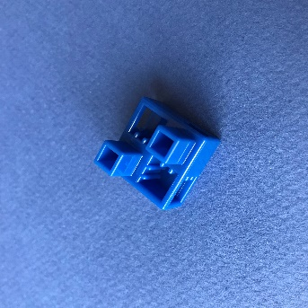
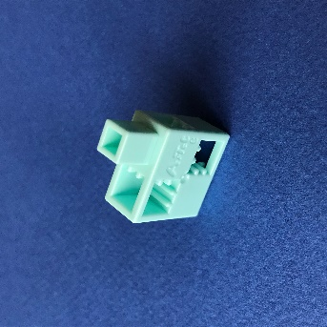
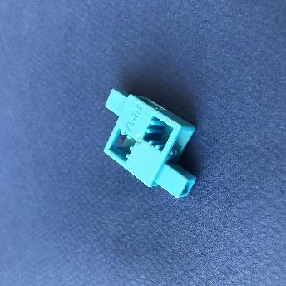
準備するパーツ
じゅんび
パーツの名前
必要な数
なまえ
ひつよう
かず
ブロック
ハーフB：青
3
あお
ブロック
ハーフC：薄水
17
うすみず
ブロック
ハーフD：水
6
みず

Slide 10
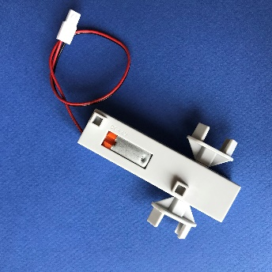
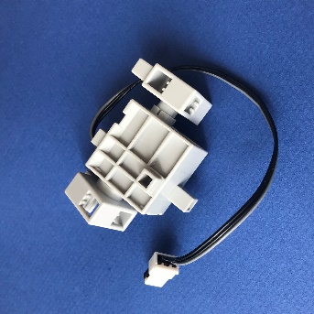
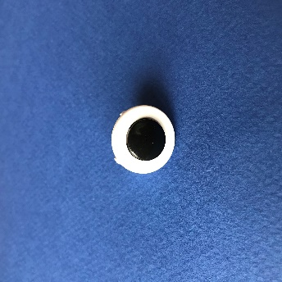
準備するパーツ
じゅんび
パーツの名前
必要な数
なまえ
ひつよう
かず
DCモーター
2
サーボモーター
3
丸（目玉）
1
まる
めだま

Slide 11
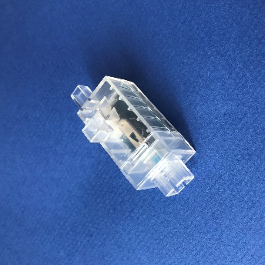
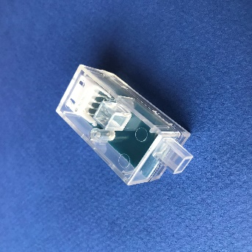
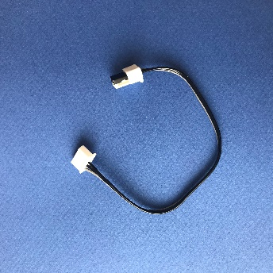
準備するパーツ
じゅんび
パーツの名前
必要な数
なまえ
ひつよう
かず
タッチセンサー
2
加速度センサー
1
かそくど
センサー接続コード
せつぞく
2
（3芯15cm）
しん

Slide 12
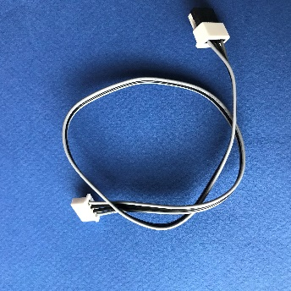
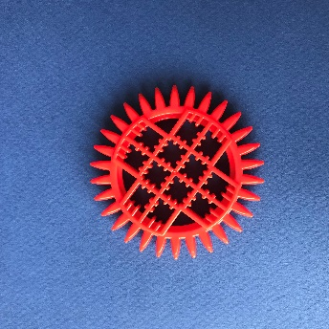
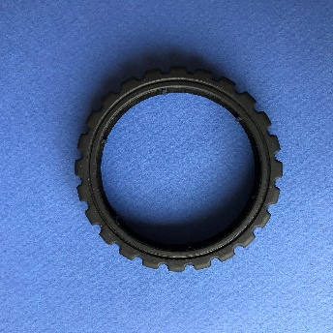
準備するパーツ
じゅんび
パーツの名前
必要な数
なまえ
ひつよう
かず
センサー接続コード
せつぞく
1
（4芯30cm）
しん
ブロックギヤ30
2
ギヤ用タイヤゴム
2
よう

Slide 13
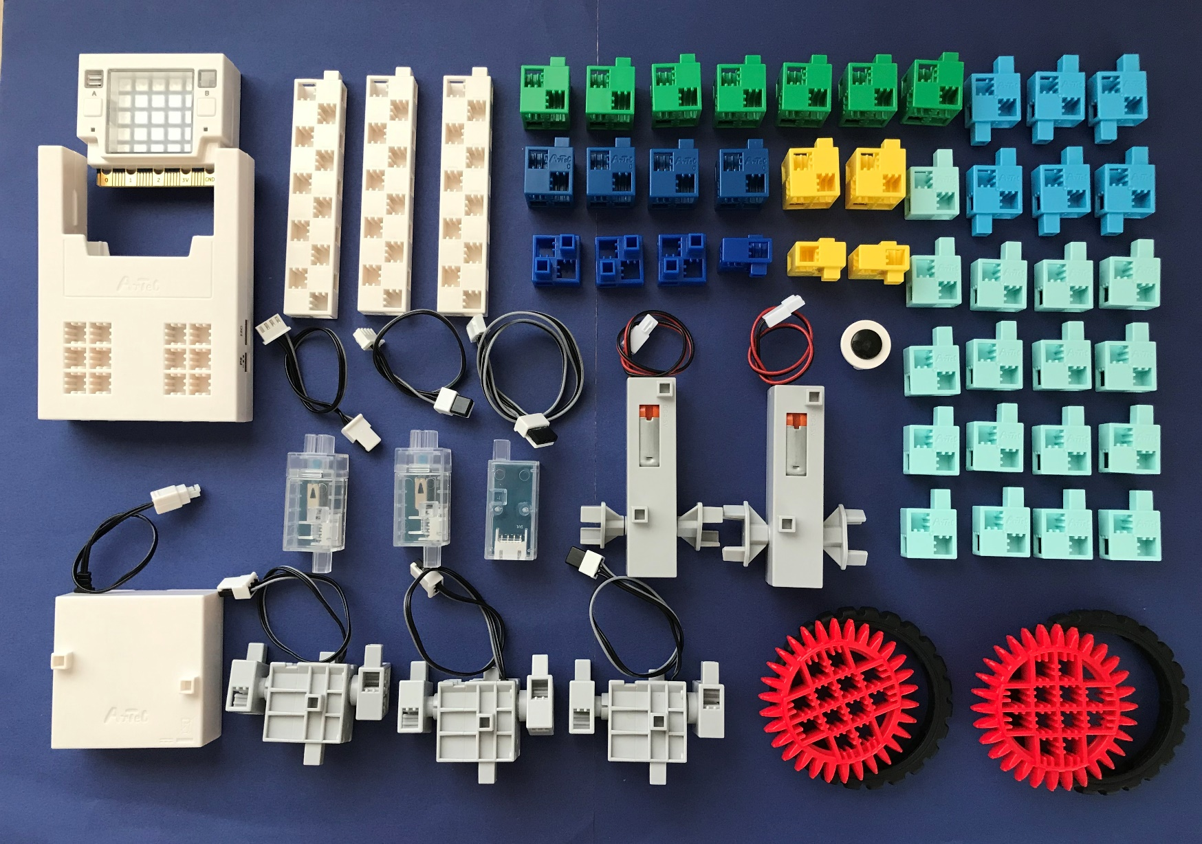
準備するパーツ
じゅんび
ほか
じゅんび
うんぱんよう
きほんしかく
すうこ
※この他に準備するもの 運搬用のブロック（基本四角 数個）

Slide 14
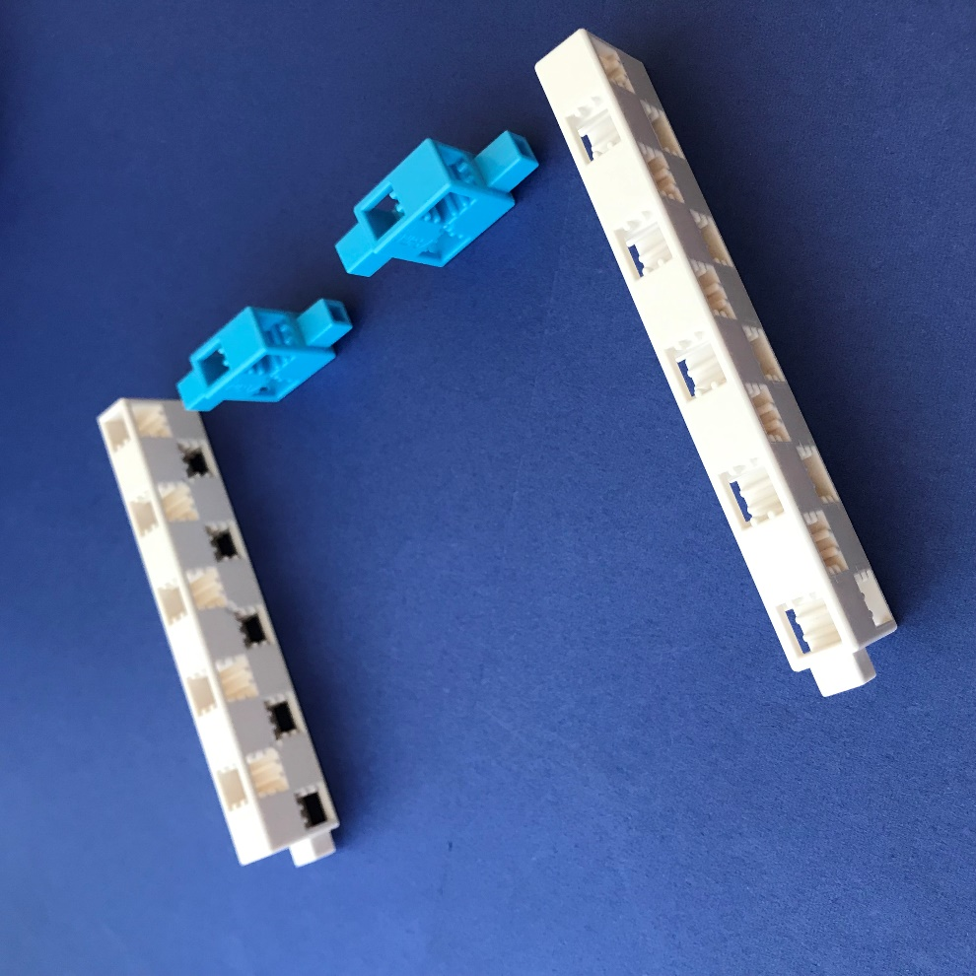
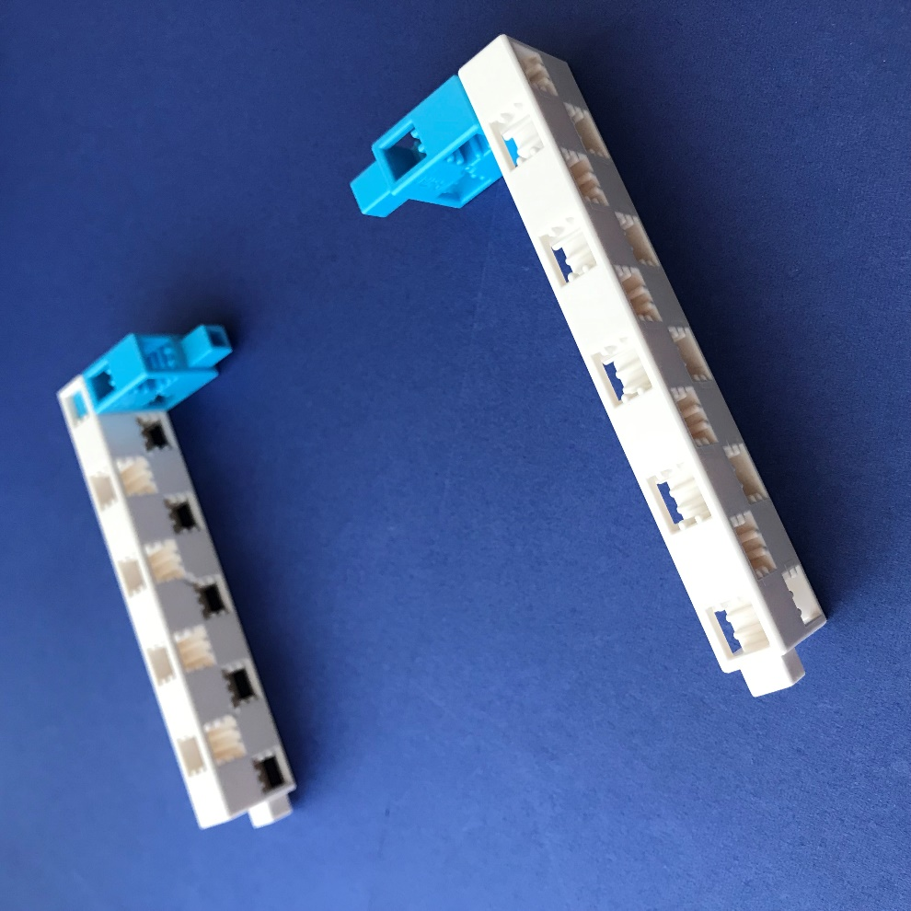
組み立て方 ① フレームの組み立て
く
た
かた
く
た
ステーとハーフD：水のブロックを2つずつ組み合わせます。
みず
く
あ
突起の向きに注意しよう！
とっき
む
ちゅうい
突起：下
とっき
した
突起：上
とっき
うえ

Slide 15
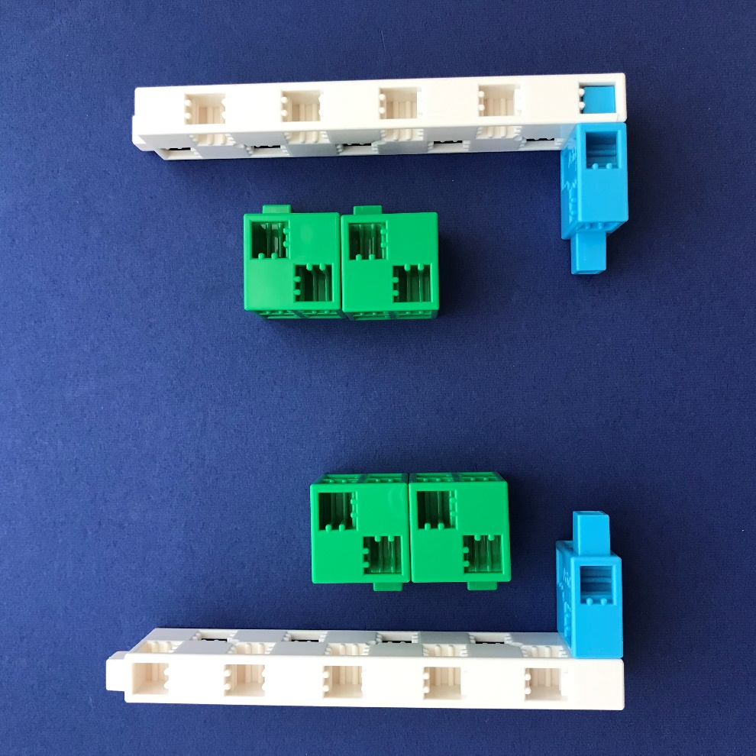
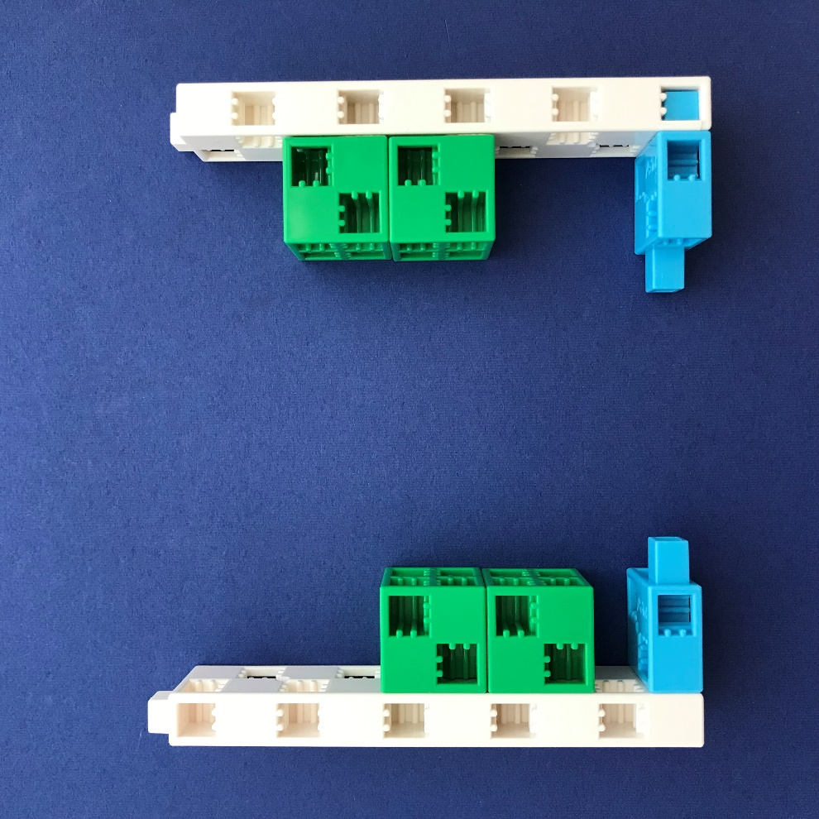
組み立て方 ① フレームの組み立て
く
た
かた
く
た
ステーと基本四角：緑を組み合わせます。
きほんしかく
みどり
く
あ

Slide 16
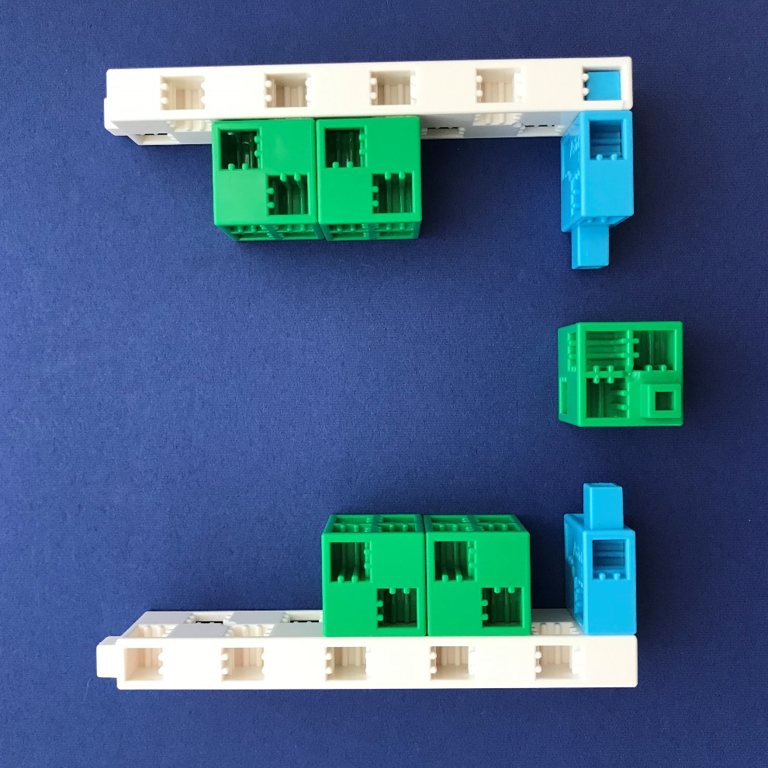
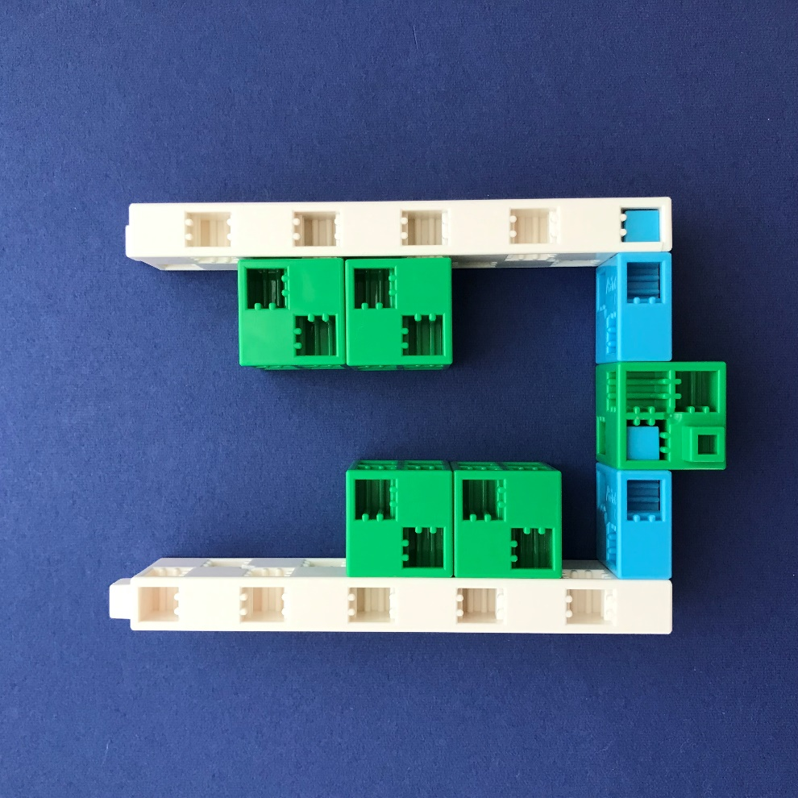
組み立て方 ① フレームの組み立て
く
た
かた
く
た
ハーフD：薄水の突起を基本四角：緑に挿し込みます
うすみず
とっき
きほんしかく
みどり
さ
こ

Slide 17
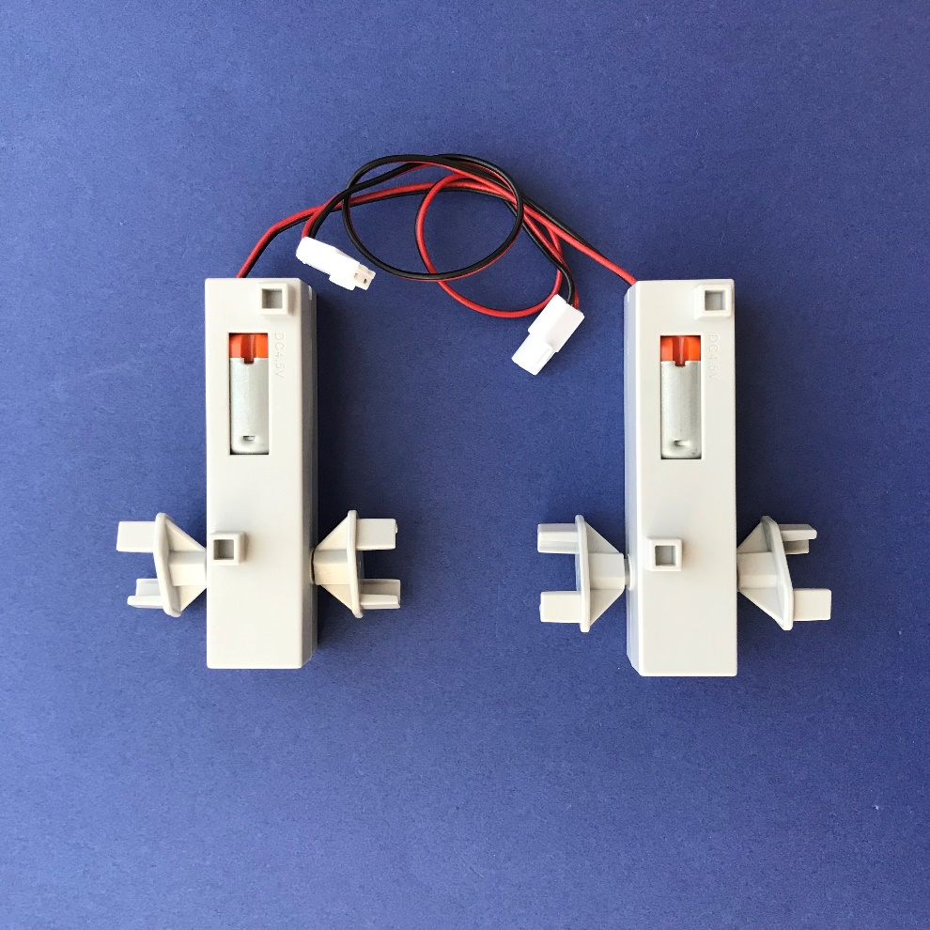
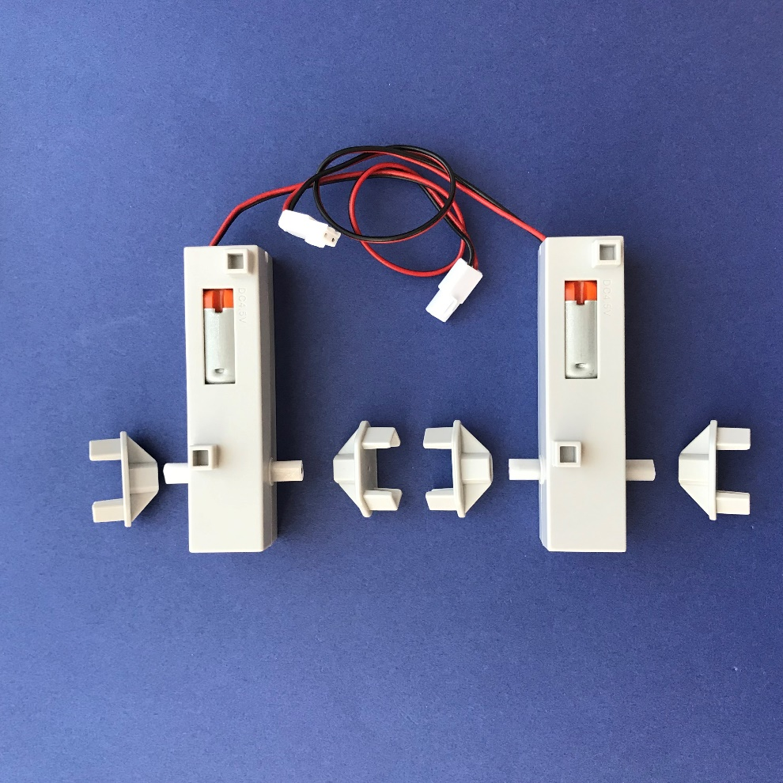
組み立て方 ① フレームの組み立て
く
た
かた
く
た
DCモーターの突起がある方を上にして置き、キャップを外します。
とっき
ほう
うえ
お
はず

Slide 18
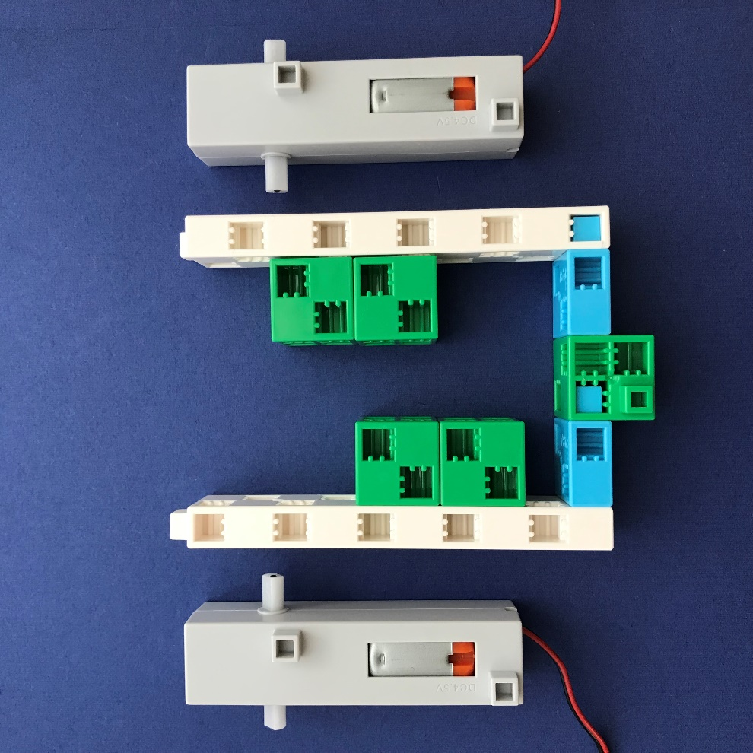
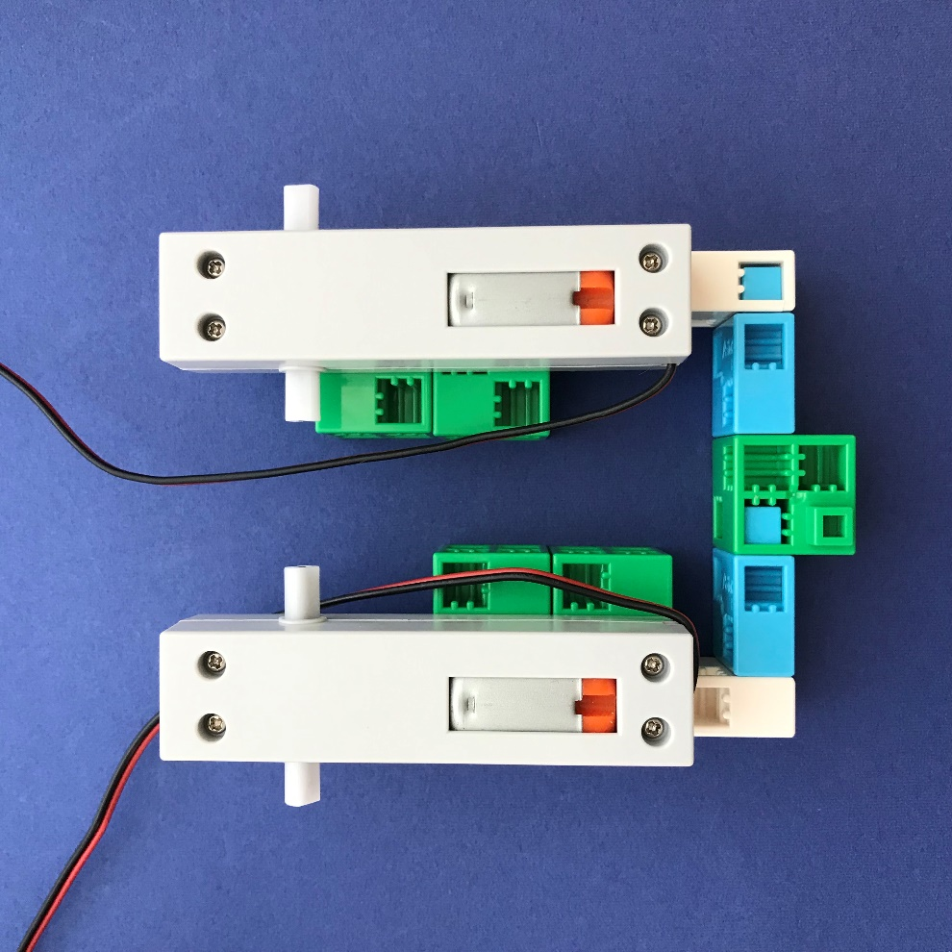
組み立て方 ① フレームの組み立て
く
た
かた
く
た
DCモーターをステーと基本四角：緑に挿し込みます。
きほんしかく
みどり
さ
こ
コードが内側になるようにしよう！
うちがわ

Slide 19
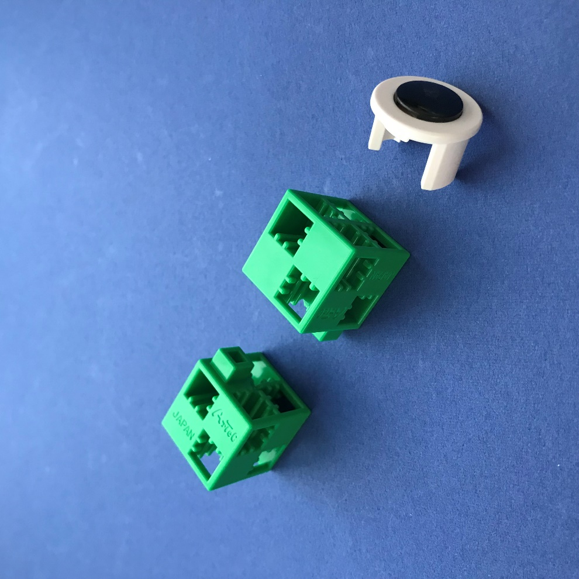
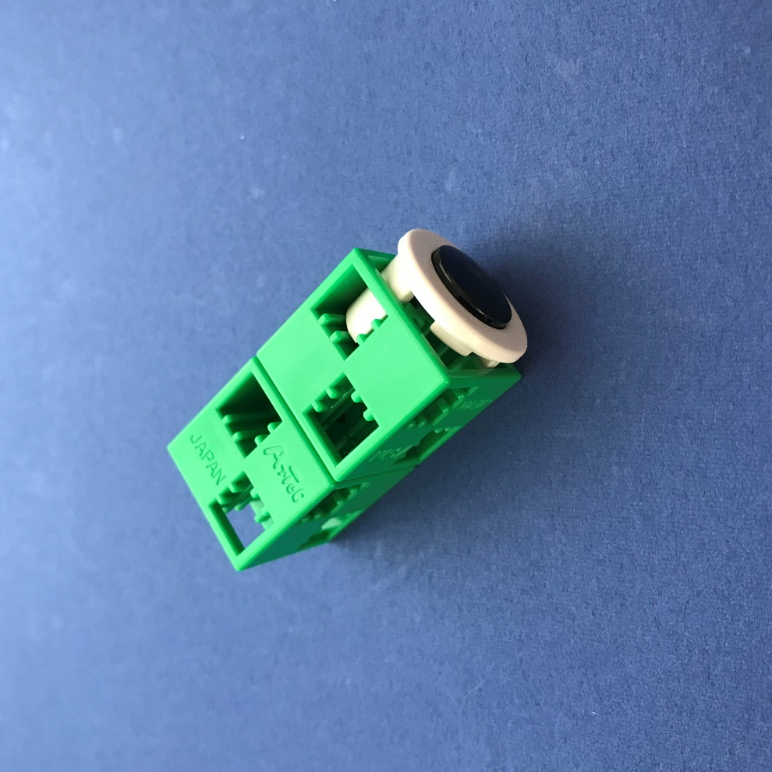
組み立て方 ① フレームの組み立て
く
た
かた
く
た
基本四角：緑と丸（目玉）のブロックを組み合わせて支柱を作ります。
きほんしかく
みどり
まる
めだま
く
あ
しちゅう
つく

Slide 20
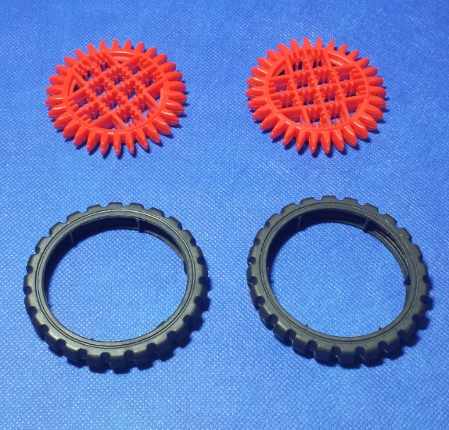
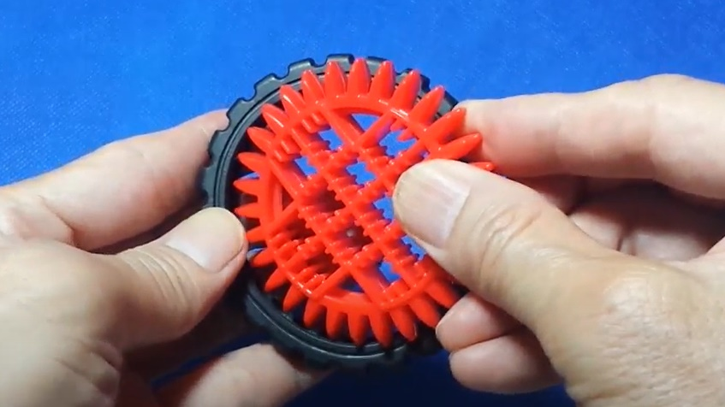
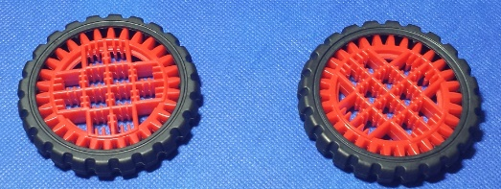
組み立て方 ① フレームの組み立て
く
た
かた
く
た
ブロックギヤ30とギヤ用タイヤゴムを組み合わせます。
よう
く
あ

Slide 21
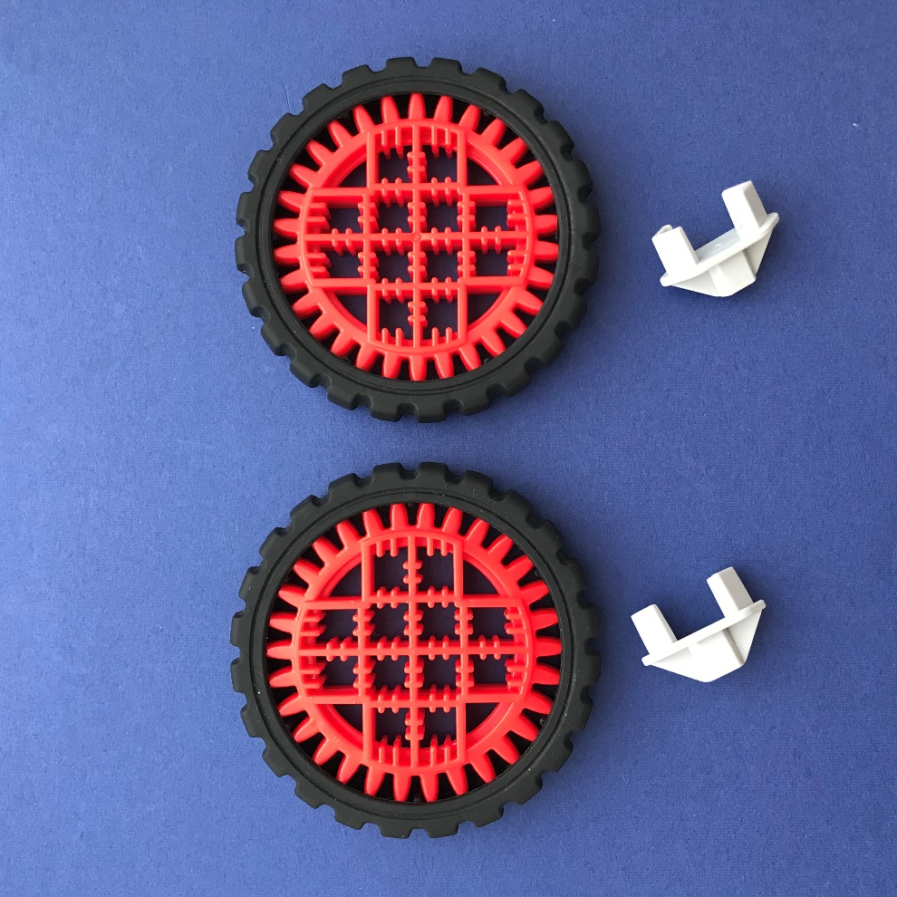
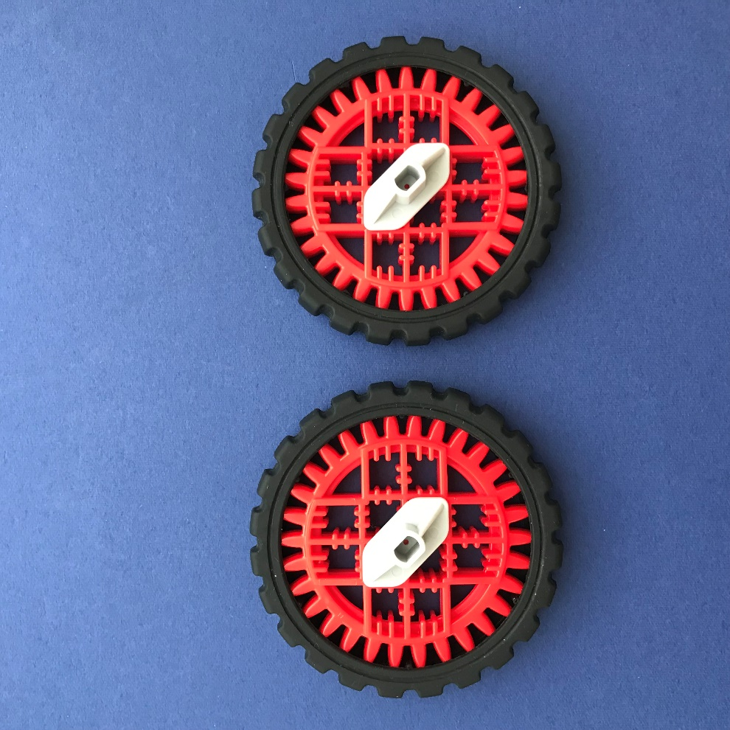
組み立て方 ① フレームの組み立て
く
た
かた
く
た
先ほどはずしたDCモーターの回転パーツをブロックギヤ30に挿し込みます。
さき
かいてん
さ
こ

Slide 22
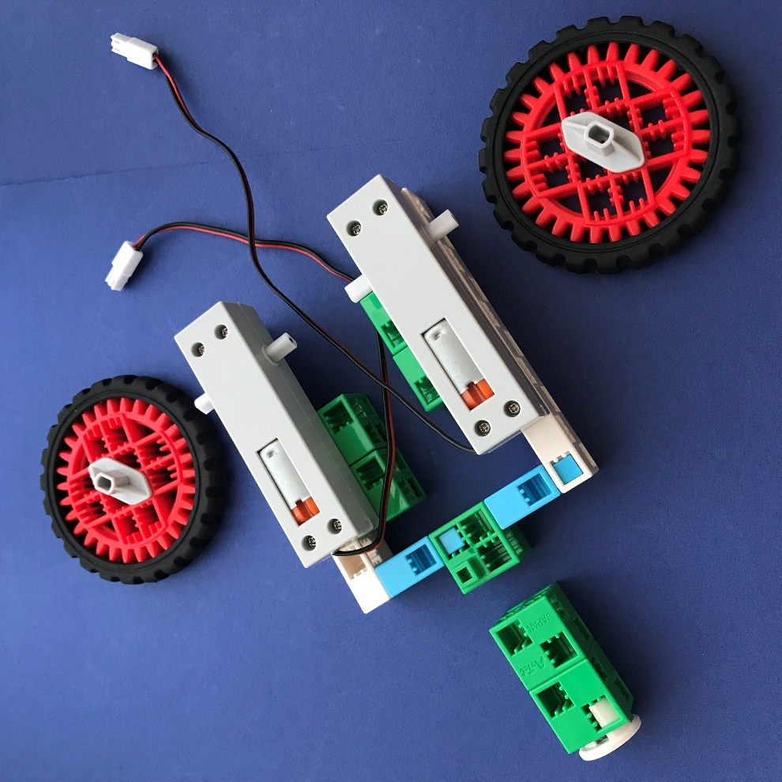
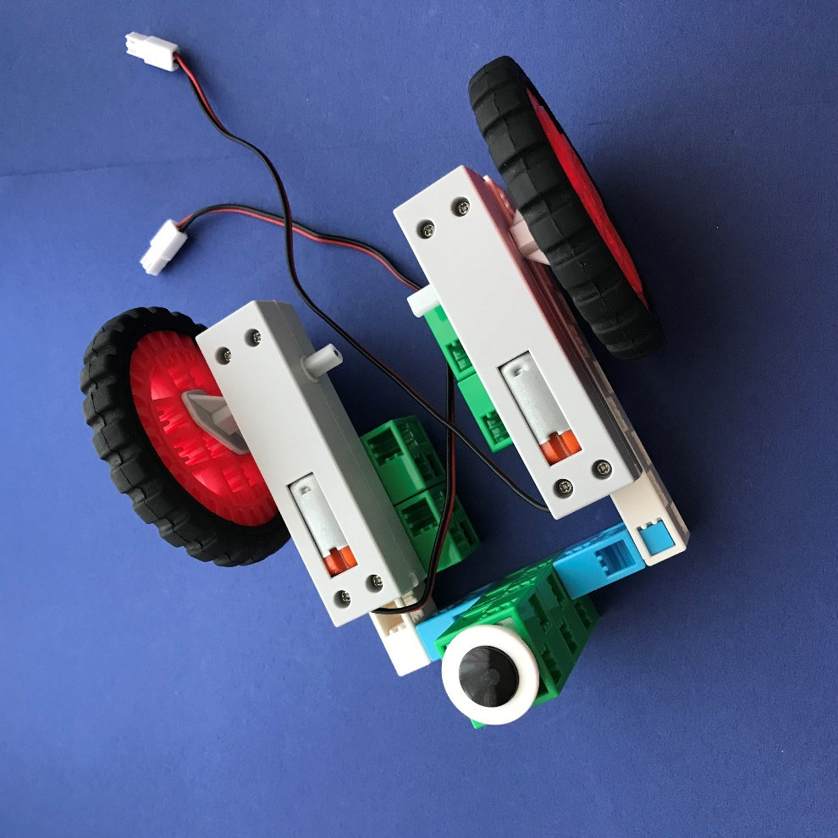
組み立て方 ① フレームの組み立て
く
た
かた
く
た
DCモーターにタイヤを、基本四角：緑に支柱を挿し込みます。
きほんしかく
みどり
しちゅう
さ
こ

Slide 23
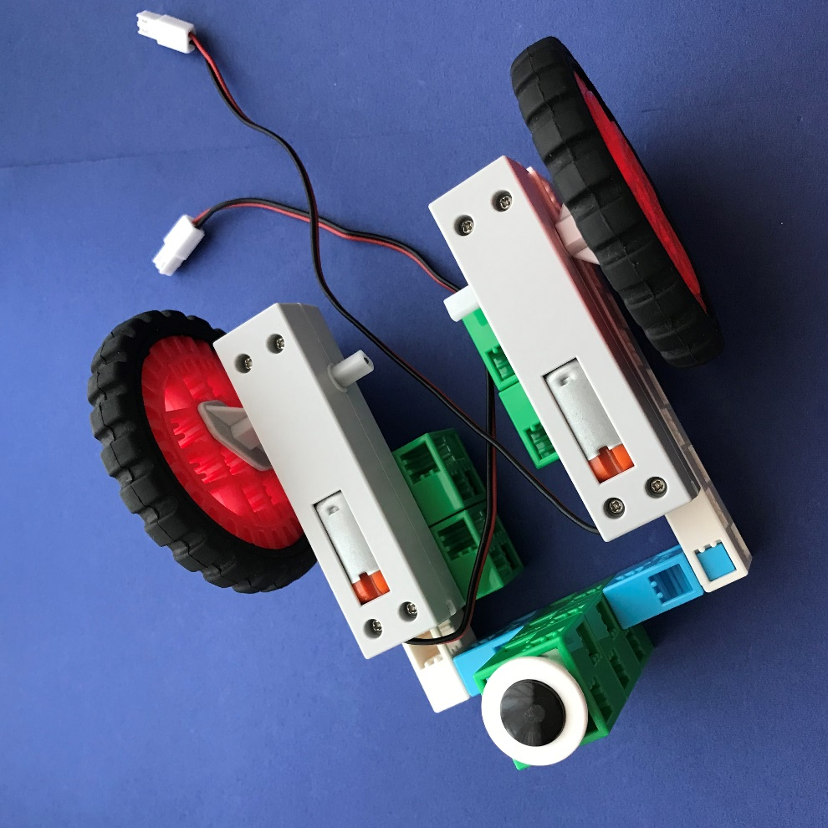
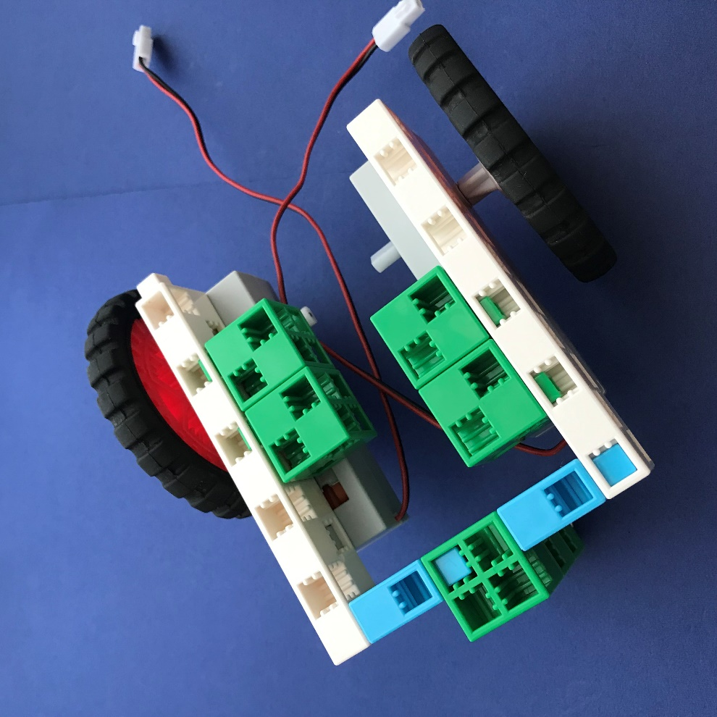
組み立て方 ① フレームの組み立て
く
た
かた
く
た
作ったパーツを裏返します。
つく
うらがえ

Slide 24
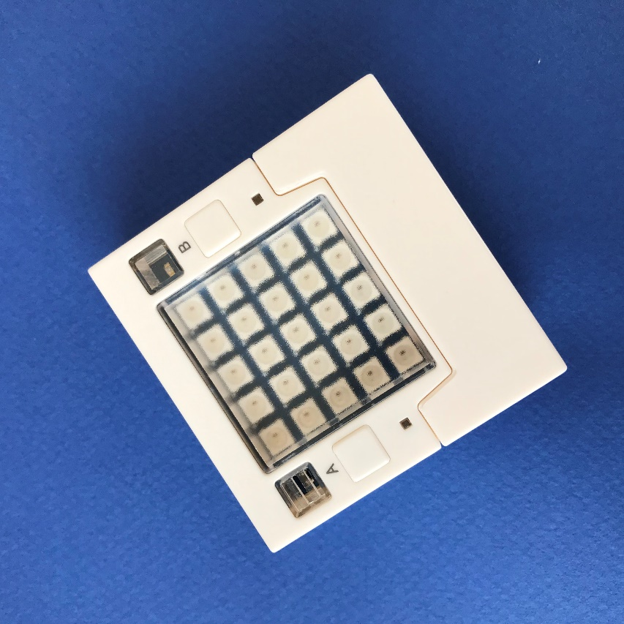
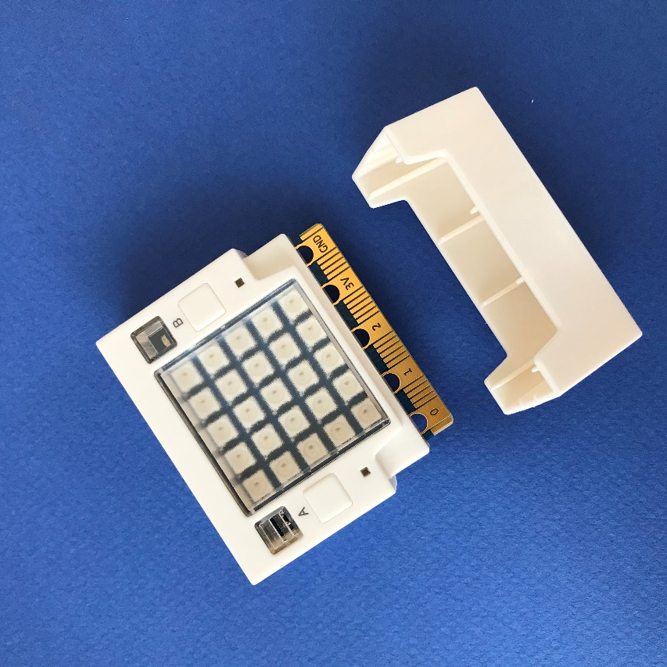
組み立て方 ① フレームの組み立て
く
た
かた
く
た
メインユニットの保護キャップを外します。
ほご
はず

Slide 25
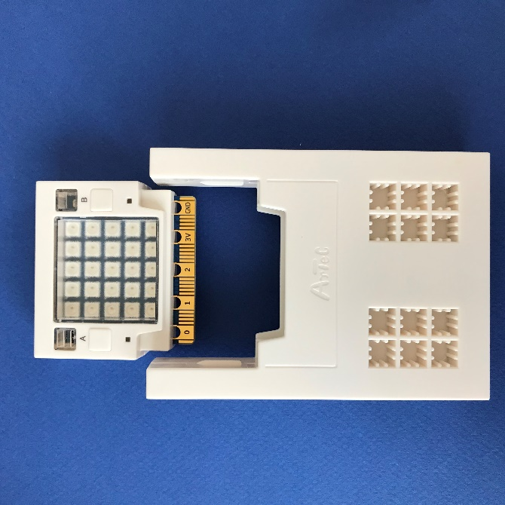
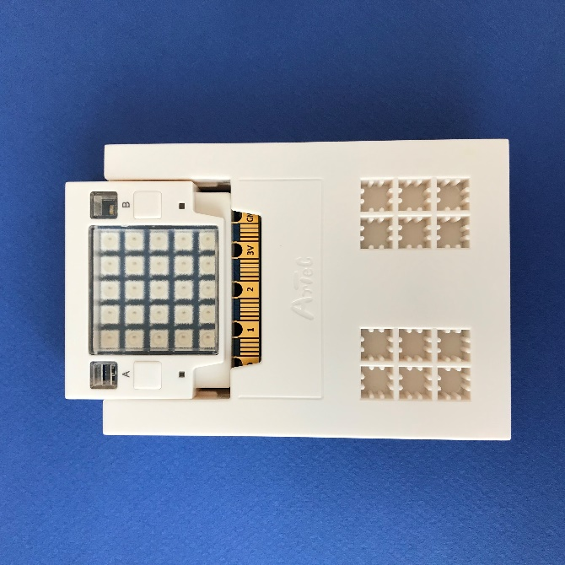
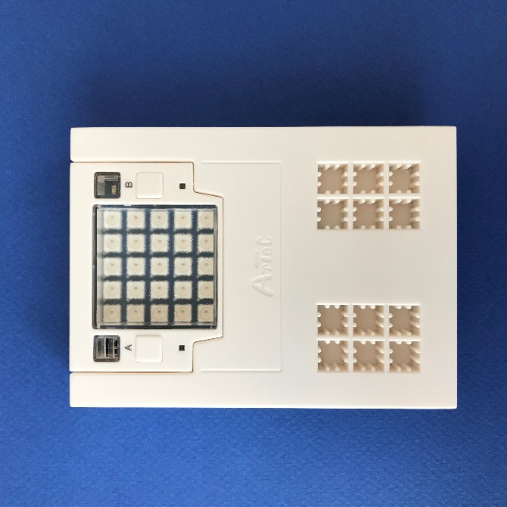

組み立て方 ① フレームの組み立て
く
た
かた
く
た
拡張ユニットに挿し込みます。
かくちょう
さ
こ
挿し込むときは少し強い力が必要だよ。
端子を傷つけないように注意しよう！
さ
こ
すこ
つよ
ちから
ひつよう
たんし
きず
ちゅうい

Slide 26


組み立て方 ① フレームの組み立て
く
た
かた
く
た
拡張ユニットとフレームを組み合わせます。
かくちょう
く
あ

Slide 27


組み立て方 ① フレームの組み立て
く
た
かた
く
た
ハーフA：黄を拡張ユニットに挿し込みます。
き
かくちょう
さ
こ

Slide 28



組み立て方 ② ハンド（つかみ手）を作る
く
た
かた
て
つく
ハーフC：薄水とハーフD：水のブロックを組み合わせます。
うすみず
みず
く
あ
同じパーツをもうひとつ作ろう！
おな
つく

Slide 29


組み立て方 ② ハンド（つかみ手）を作る
く
た
かた
て
つく
サーボモーターとパーツを組み合わせます。
く
あ
動力側
（自由に回転しない）
どうりょくがわ
じゆう
かいてん
コードが下になるように！
した

Slide 30


組み立て方 ② ハンド（つかみ手）を作る
く
た
かた
て
つく
ハーフC：薄水のブロックをサーボモーターに挿し込みます（片方のみ） 。
うすみず
さ
こ
かたほう

Slide 31


組み立て方 ② ハンド（つかみ手）を作る
く
た
かた
て
つく
ハーフA：青とハーフC：薄水のブロックを組み合わせます。
あお
うすみず
く
あ

Slide 32



組み立て方 ② ハンド（つかみ手）を作る
く
た
かた
て
つく
パーツの向きを変えたあと、
ハーフC：薄水をつけたサーボモーターのパーツに挿し込みます。
む
か
うすみず
さ
こ
回転の向きに注意しよう！
かいてん
む
ちゅうい

Slide 33



組み立て方 ② ハンド（つかみ手）を作る
く
た
かた
て
つく
もう一つのサーボモーターのパーツの向きを変えたあと、
ハーフC：薄水をつけたサーボモーターのパーツに挿し込みます。
む
か
うすみず
さ
こ
回転の向きに注意しよう！
かいてん
む
ちゅうい

Slide 34


組み立て方 ③ アームを作る
く
た
かた
つく
サーボモーターとステーを組み合わせます。
く
あ
動力側
（自由に回転しない）
どうりょくがわ
じゆう
かいてん

Slide 35


組み立て方 ③ アームを作る
く
た
かた
つく
ハーフB：青とハーフC：薄水のブロックで補強します。
あお
うすみず
ほきょう
ブロックをひっくり返して挿し込みます。
かえ
さ
こ

Slide 36


組み立て方 ③ アームを作る
く
た
かた
つく
ハーフB：青のブロックで補強します。
あお
ほきょう
ブロックをひっくり返して挿し込みます。
かえ
さ
こ

Slide 37



組み立て方 ③ アームを作る
く
た
かた
つく
ハーフB：青のブロックをステーに挿し込みます。
あお
さ
こ

Slide 38


組み立て方 ④ 全体の組み立て
く
た
かた
ぜんたい
く
た
ハンドのパーツの向きを変えます。
む
か

Slide 39


組み立て方 ④ 全体の組み立て
く
た
かた
ぜんたい
く
た
アームをハンドのパーツと組み合わせます。
く
あ

Slide 40


組み立て方 ④ 全体の組み立て
く
た
かた
ぜんたい
く
た
アームをフレームと組み合わせます。
く
あ

Slide 41



組み立て方 ④ 全体の組み立て
く
た
かた
ぜんたい
く
た
ハーフC：薄水のブロックを組み合わせ、向きを変えます。
うすみず
く
あ
む
か
突起の向きに注意しよう！
とっき
む
ちゅうい
突起：下
とっき
した
突起：上
とっき
うえ
回転の向きに注意しよう！
かいてん
む
ちゅうい

Slide 42


組み立て方 ④ 全体の組み立て
く
た
かた
ぜんたい
く
た
アームのサーボモーターにパーツを挿し込みます。
さ
こ

Slide 43


組み立て方 ④ 全体の組み立て
く
た
かた
ぜんたい
く
た
電池ボックスを組み合わせます。
でんち
く
あ

Slide 44


組み立て方 ⑤ コントローラーを作る
く
た
かた
つく
基本四角：青のブロックを組み合わせます。
きほんしかく
あお
く
あ

Slide 45


組み立て方 ⑤ コントローラーを作る
く
た
かた
つく
基本四角：黄のブロックを挿し込みます。
きほんしかく
き
さ
こ

Slide 46




組み立て方 ⑤ コントローラーを作る
く
た
かた
つく
タッチセンサーとコード（3芯15cm）を接続します。
しん
せつぞく
接続コードは一度取り付けると、抜くときに少し力が必要だよ。
コードをひっぱると壊れる可能性があるので、
引き抜きにくいときはブロックリムーバーを使ってね！
せつぞく
いちど と
つ
ぬ
すこ
ちから
ひつよう
こわ
かのうせい
ひ
ぬ
つか

Slide 47


組み立て方 ⑤ コントローラーを作る
く
た
かた
つく
ハーフC：薄水のブロックにタッチセンサーを挿し込みます。
うすみず
さ
こ

Slide 48


組み立て方 ⑤ コントローラーを作る
く
た
かた
つく
ハーフC：薄水のブロックを基本四角：黄のブロックに挿し込みます。
うすみず
きほんしかく
き
さ
こ

Slide 49


組み立て方 ⑤ コントローラーを作る
く
た
かた
つく
加速度センサーとコード（4芯30cm）を接続します。
かそくど
しん
せつぞく

Slide 50


組み立て方 ⑤ コントローラーを作る
く
た
かた
つく
先に作ったブロックに加速度センサーを挿し込みます。
さき
つく
かそくど
さ
こ

Slide 51


組み立て方 ⑥ コードの接続
く
た
かた
せつぞく
各パーツのコードを、拡張ユニットに接続します。
かく
かくちょう
せつぞく
せんたん
アーム先端の
サーボモーター
アーム付け根の
サーボモーター
つ
ね
電池ボックス
でんち
右側DCモーター
みぎがわ
左側DCモーター
ハンドの
サーボモーター
ひだりがわ
コントローラー

Slide 52



組み立て方 ⑥ コードの接続
く
た
かた
せつぞく
ひだりがわ
左側DCモーター …M1
右側DCモーター …M2
アーム付け根
サーボモーター …P14
電池ボックス …BATT
みぎがわ
電池ボックスとサーボモーターのコードは
アーム付け根のサーボモーターと
拡張ユニットの間を通そう！！
つ
ね
でんち
つ
ね
でんち
かくちょう
あいだ
とお

Slide 53


組み立て方 ⑥ コードの接続
く
た
かた
せつぞく
せんたん
アーム先端
サーボモーター …P15
ハンド
サーボモーター …P16
ハンドのサーボモーターのコードは短いので、
内側に通してから接続しよう！
みじか
うちがわ
とお
せつぞく

Slide 54


組み立て方 ⑥ コードの接続
く
た
かた
せつぞく
タッチセンサー
右
みぎ
タッチセンサー
左
ひだり
ひだり
タッチセンサー左 …P0
タッチセンサー右 …P1
加速度センサー …I2C
みぎ
かそくど

Slide 55



組み立て方 完成
コードがひっかからないように、位置を調整しよう！
く
た
かた
かんせい
いち
ちょうせい

Slide 56
プログラミングの準備
じゅんび

Slide 57

パソコンとつなげよう
USBケーブルでパソコンとつなげます。
ユーエスビー

Slide 58




Studuino:bitを起動しよう
スタデュイーノ：ビット
きどう
パソコンのデスクトップにある
「studuino-bit」のアイコンをダブルクリックしよう！
スタデュイーノ：ビット
studuino-bit
せんたく
ロボットモードを選択します。
Studuino:bitが起動します。
スタデュイーノ：ビット
きどう

Slide 59




Studuino:bitとメインユニットを接続しよう
スタデュイーノ：ビット
せつぞく
スタデュイーノ：ビット
へんしゅう
せつぞく
えら
Studuino:bitの「編集」から「接続」を選びます。
センサーボードが
表示されます。
ひょうじ
センサーボードには
装置の値が表示されるよ。
そうち
あたい
ひょうじ

Slide 60

入出力設定をしよう
にゅうしゅつりょくせってい
スタデュイーノ：ビット
へんしゅう
にゅうしゅつりょくせってい
えら
Studuino:bitの「編集」から「入出力設定」を選びます。
プログラムを作る前に、拡張ユニットの、
どこに、何が接続されたかを設定するよ！
つく
まえ
かくちょう
なに
せつぞく
せってい
入力（INPUT）：
ロボットが指令を受けとるセンサーを指定します。
出力（OUTPUT）：
指令を基にロボットを動かすパーツを指定します。
にゅうりょく
インプット
しれい
う
してい
しゅつりょく
アウトプット
しれい
もと
うご
してい

Slide 61

入出力設定をしよう
にゅうしゅつりょくせってい
入力、出力それぞれパーツを選択して、OKボタンを押します。
にゅうりょく
しゅつりょく
せんたく
お
入力：I2C…加速度センサー、 P0,P1…タッチセンサー
出力：P14,P15,P16…サーボモーター、M1,M2…DCモーター
にゅうりょく
かそくど
しゅつりょく

Slide 62
ロボットを動かそう！
うご
めいれい
おぼ
命令をアーテックロボに覚えさせよう！

Slide 63



クレーン車を作るには？
しゃ
つく
どんな命令が必要か、考えてみよう！
めいれい
ひつよう
かんが
【アームを上げる/下げる】
サーボモーターでアームを動かすよ！
あ
さ
うご

Slide 64


クレーン車を作るには？
しゃ
つく
【ブロックをつかむ/はなす】
サーボモーターでハンドを動かすよ！
うご

Slide 65

クレーン車を作るには？
しゃ
つく
【クレーン車を前進/後退/旋回させる】
しゃ
ぜんしん
こうたい
せんかい
DCモーターでタイヤを動かすよ！
うご

Slide 66

クレーン車を作るには？
しゃ
つく
【コントローラーからの指令】
しれい
タッチセンサー：左
アームを動かす
（上げる/下げる）
タッチセンサー：右
ハンドを動かす
（つかむ/はなす）
ひだり
みぎ
うご
うご
あ
さ
加速度センサー
クレーン車を移動させる（前進/後退/旋回）
かそくど
しゃ
いどう
ぜんしん
こうたい
せんかい
まずはサーボモーターの調整からはじめよう！
ちょうせい

Slide 67




サーボモーターの動きを確認しよう（アームの上げ下げ）
うご
かくにん
あ
さ
「動き」から を選び、
矢印を動かして、動きを確認します。
うご
えら
やじるし
うご
うご
かくにん
アームを上げる
あ
せんたん
P15:先端
つ
ね
P16:ハンド
P14:付け根
ゆか
すいへい
じょうたい
つく
ふくせい
ハンドが床と水平な状態で、
持ち上がる位置になるように調整します。
作ったブロックを複製して
次のブロックを作っていこう！
も
あ
いち
ちょうせい
つぎ
つく

Slide 68



サーボモーターの動きを確認しよう（アームの上げ下げ）
うご
かくにん
あ
さ
アームを下げる
さ
キミのロボットで測定した結果を使って、
プログラミングを進めよう！
そくてい
けっか
つか
すす
ゆか
すいへい
じょうたい
ハンドが床と水平な状態で、
床に付く位置になるように調整します。
ゆか
つ
いち
ちょうせい

Slide 69

サーボモーターの動きを確認しよう（ハンドの開閉）
うご
かくにん
かいへい
ハンドを開く
ひら
せんたん
P15:先端
つ
ね
P16:ハンド
P14:付け根
きほんしかく
基本四角のブロックが
つかめない角度になるように調整します。
かくど
ちょうせい

Slide 70

サーボモーターの動きを確認しよう（ハンドの開閉）
うご
かくにん
かいへい
ハンドを閉じる
と
きほんしかく
基本四角のブロックが
つかめる角度になるように調整します。
かくど
ちょうせい

Slide 71

サーボモーターの動きを確認しよう
うご
かくにん
プログラムをパソコンに保存しよう！
ほぞん
ファイル → 「コンピュータに保存する」を選択する
ほぞん
せんたく

Slide 72

サーボモーターの動きを確認しよう
うご
かくにん
ファイル名を「（自分の名前）1501サーボモーターのちょうせい」にして
「保存」ボタンを押す。
めい
じぶん
なまえ
ほぞん
お
いのうえななこ1501サーボモーターのちょうせい

Slide 73

サーボモーターの動きを確認しよう
うご
かくにん
プログラムを動かそう！
うご
ブロックをクリックして、プログラムが動くか確かめよう！
うご
たし
命令通りに動いたかな？
めいれいどお
うご

Slide 74



コントローラーでアームとハンドを操作しよう
そうさ
を押したあと、タッチセンサーを押してアームとハンドを、
操作できるようにしよう！（左：上下の動き 右：開閉の動き）
お
お
そうさ
ひだり
じょうげ
うご
みぎ
かいへい
うご
押していないとき
押したとき
お
お
先程作った1501のプログラムを改造して作ろう！
さきほど つく
かいぞう
つく
プログラムを保存しよう！
（ファイル名：「（自分の名前）1502アームとハンドのそうさ」）
ほぞん
めい
じぶん
なまえ

Slide 75








コントローラーでアームとハンドを操作しよう
そうさ
【アームの操作】
そうさ
タッチセンサーを押しているとき …アームが下がる
タッチセンサーを押していないとき…アームが上がる
お
さ
お
あ
「制御」から を選ぶ。
せいぎょ
えら
「演算」から を選び、
「調べる」から を選んで にして入れる。
えんざん
えら
しら
えら
い

Slide 76




コントローラーでアームとハンドを操作しよう
そうさ
条件に合わせ、それぞれ先に作ったブロックを複製して設定する。
じょうけん
あ
さき
つく
ふくせい
せってい
一致するとき（上げる） ：
を入れる。
いっち
あ
い
一致しないとき（下げる）：
を入れる。
いっち
さ
い

Slide 77






コントローラーでアームとハンドを操作しよう
そうさ
「イベント」から を選ぶ。
えら
「制御」から を選ぶ。
せいぎょ
えら
先に作ったブロックを入れる。
さき
つく
い
保存
ほぞん

Slide 78




コントローラーでアームとハンドを操作しよう
そうさ
【ハンドの操作】
そうさ
タッチセンサーを押しているとき …ハンドを閉じる（つかむ）
タッチセンサーを押していないとき…ハンドを開く（はなす）
お
と
お
ひら
先に作った開閉のブロックは、アームが下がったときの動きでした。
さき
つく
かいへい
さ
うご
アームの位置に関係なくハンドを操作するために「変数」を使って制御するよ！
いち
かんけい
そうさ
へんすう
つか
せいぎょ

Slide 79




コントローラーでアームとハンドを操作しよう
そうさ
ハンドの角度を保存する「変数」を準備しよう
かくど
ほぞん
へんすう
じゅんび
「変数」から「変数を作る」を選ぶ。
へんすう
へんすう
つく
えら
新しい変数名に、
変数の名前「grab」を入力して、OKを押す。
あたら
へんすうめい
へんすう
なまえ
にゅうりょく
お
※「grab」は「つかむ」という意味です。
いみ

Slide 80


コントローラーでアームとハンドを操作しよう
そうさ
「制御」から を選ぶ。
せいぎょ
えら
「演算」から を選び、
「調べる」から を選んで「P1」に変更、
にして入れる。
えんざん
えら
しら
えら
へんこう
い

Slide 81



コントローラーでアームとハンドを操作しよう
そうさ
条件に合わせ、それぞれ変数に値を設定する。
じょうけん
あ
へんすう
あたい
せってい
キミのロボットで測定した結果を使って、
プログラミングを進めよう！
そくてい
けっか
つか
すす
一致するとき （開く/はなす） ：
「変数」から を選び、値を「85」に変更する。
いっち
ひら
へんすう
えら
あたい
へんこう
一致しないとき（閉じる/つかむ）：
「変数」から を選び、値を「125」に変更する。
いっち
と
へんすう
えら
あたい
へんこう

Slide 82

コントローラーでアームとハンドを操作しよう
そうさ
先に作ったブロックに入れる。
さき
つく
い

Slide 83


コントローラーでアームとハンドを操作しよう
そうさ
「変数」から を選び
「125」に変更する。
へんすう
えら
へんこう
「変数」から を選び
「動き」ブロックのP16に入れる。
へんすう
えら
うご
い
保存
ほぞん
を押して実行してみよう！
お
じっこう

Slide 84

コントローラーでクレーン車を移動させよう – その1 –
しゃ
いどう
コントローラーを傾けて、クレーン車を前進/後退させよう！
かたむ
しゃ
ぜんしん
こうたい
前進
後退
ぜんしん
こうたい
先程作った1502のプログラムを改造して作ろう！
さきほど つく
かいぞう
つく
プログラムを保存しよう！
（ファイル名：「（自分の名前）1503ぜんしん・こうたい」）
ほぞん
めい
じぶん
なまえ

Slide 85




DCモーターの回転を調整しよう
かいてん
ちょうせい
簡単なプログラムを作ってDCモーターの回転を調整しよう！
かんたん
つく
かいてん
ちょうせい
「動き」から を選び、M1,M2ともに「30」に変更する。
うご
えら
へんこう
「動き」から を選び、M1,M2ともに「逆転」に変更する。
うご
えら
ぎゃくてん
へんこう
モーターの回転
…逆転
モーターの回転
…正転
かいてん
かいてん
ぎゃくてん
せいてん
ブロックをクリックして実行してみよう！
じっこう

Slide 86





DCモーターの回転を調整しよう
かいてん
ちょうせい
左側に曲がるとき
ひだりがわ
ま
M1（左側のモーター）の
数値を小さくします（速度を遅くする）。
ひだりがわ
すうち
ちい
そくど
おそ
右側に曲がるとき
みぎがわ
ま
M2（右側のモーター）の
数値を小さくします（速度を遅くする）。
みぎがわ
すうち
ちい
そくど
おそ
と
止めるときは の
ブロックをクリックしよう！
キミのロボットで測定した結果を使って、プログラミングを進めよう！
そくてい
けっか
つか
すす

Slide 87




コントローラーでクレーン車を移動させよう – その1 –
しゃ
いどう
奥側に傾ける … 前進する
おくがわ
かたむ
ぜんしん
手前側に傾ける… 後退する
てまえがわ
かたむ
こうたい

Slide 88


加速度センサーの動きを確認しよう
かそくど
うご
かくにん
コントローラーの角度を変え、センサーボードの値を確認します。
かくど
か
あたい
かくにん
①奥側に傾けたとき
おくがわ
かたむ

Slide 89


加速度センサーの動きを確認しよう
かそくど
うご
かくにん
②手前側に傾けたとき
てまえがわ
かたむ

Slide 90
加速度センサーの動きを確認しよう
かそくど
うご
かくにん
①奥側
②手前側
おくがわ
てまえがわ
加速度センサーXの値が大きく変わるね！
この値を使えば、どちらに傾いているか判断できそうだね！
かそくど
あたい
おお
か
あたい
つか
かたむ
はんだん

Slide 91




コントローラーでクレーン車を移動させよう – その1 –
しゃ
いどう
【クレーン車の移動（前進/後退）】
しゃ
いどう
ぜんしん
こうたい
加速度センサーXの値が0.4より大きいとき …前進する
加速度センサーXの値が-0.4～0.4のとき …停止する
加速度センサーXの値が-0.4より小さいとき …後退する
かそくど
あたい
おお
ぜんしん
かそくど
あたい
ていし
かそくど
あたい
ちい
こうたい
「制御」から を選ぶ。
せいぎょ
えら
「演算」から を選び、
「調べる」から を選んで にして入れる。
えんざん
えら
しら
えら
い

Slide 92

コントローラーでクレーン車を移動させよう – その1 –
しゃ
いどう
条件に合わせ、ブロックを設定する。
じょうけん
あ
せってい
一致するとき（前進する）：
を選び、M1,M2ともに「逆転」に変更する。
いっち
ぜんしん
えら
ぎゃくてん
へんこう
一致しないとき（停止または後退する）：
動きを制御するブロックを作成して入れる（次のページで作成します）。
いっち
ていし
こうたい
うご
せいぎょ
さくせい
い
つぎ
さくせい

Slide 93


コントローラーでクレーン車を移動させよう – その1 –
しゃ
いどう
「制御」から を選ぶ。
せいぎょ
えら
「演算」から を選び、
「調べる」から を選んで にして入れる。
えんざん
えら
しら
えら
い
条件に合わせ、ブロックを設定する。
じょうけん
あ
せってい
一致するとき（後退する） ： を選ぶ。
いっち
こうたい
えら
一致しないとき（停止する）： を選ぶ。
いっち
ていし
えら

Slide 94

コントローラーでクレーン車を移動させよう – その1 –
しゃ
いどう
先に作ったブロックに入れる。
さき
つく
い

Slide 95

コントローラーでクレーン車を移動させよう – その1 –
しゃ
いどう
先に作ったプログラムから の中の
ブロックをはずす。
（はずしたブロックは後から使うので削除しないこと！）
さき
つく
なか
あと
つか
さくじょ

Slide 96

コントローラーでクレーン車を移動させよう – その1 –
しゃ
いどう
「動き」から
を選び、速さをそれぞれ「30」に変更する。
うご
えら
はや
へんこう

Slide 97

コントローラーでクレーン車を移動させよう – その1 –
しゃ
いどう
先に作ったブロックを入れる。
さき
つく
い
を押して実行してみよう！
保存
お
じっこう
ほぞん

Slide 98

コントローラーでクレーン車を移動させよう – その2 –
しゃ
いどう
コントローラーを傾けて、クレーン車を旋回させよう！
かたむ
しゃ
せんかい
先程作った1503のプログラムを改造して作ろう！
さきほど つく
かいぞう
つく
プログラムを保存しよう！
（ファイル名：「（自分の名前）1504せんかい」）
ほぞん
めい
じぶん
なまえ

Slide 99




コントローラーでクレーン車を移動させよう – その2 –
しゃ
いどう
左側に傾ける … 左旋回する
ひだりがわ
かたむ
ひだりせんかい
右側に傾ける … 右旋回する
みぎがわ
かたむ
みぎせんかい

Slide 100


加速度センサーの動きを確認しよう
かそくど
うご
かくにん
コントローラーの角度を変え、センサーボードの値を確認します。
かくど
か
あたい
かくにん
①左側に傾けたとき
ひだりがわ
かたむ

Slide 101


加速度センサーの動きを確認しよう
かそくど
うご
かくにん
②右側に傾けたとき
みぎがわ
かたむ

Slide 102
加速度センサーの動きを確認しよう
かそくど
うご
かくにん
①左側
②右側
ひだりがわ
みぎがわ
加速度センサーYの値が大きく変わるね！
この値を使えば、どちらに傾いているか判断できそうだね！
かそくど
あたい
おお
か
あたい
つか
かたむ
はんだん

Slide 103


コントローラーでクレーン車を移動させよう – その2 –
しゃ
いどう
【クレーン車の移動（旋回）】
しゃ
いどう
せんかい
加速度センサーYの値が0.4より大きいとき …左旋回する
加速度センサーYの値が-0.4～0.4のとき …停止する
加速度センサーYの値が-0.4より小さいとき …右旋回する
かそくど
あたい
おお
ひだりせんかい
かそくど
あたい
ていし
かそくど
あたい
ちい
みぎせんかい
「制御」から を選ぶ。
せいぎょ
えら
「演算」から を選び、「調べる」から を選んで「加速度センサーY」に変更、 にして入れる。
えんざん
えら
しら
えら
かそくど
へんこう
い

Slide 104

コントローラーでクレーン車を移動させよう – その2 –
しゃ
いどう
条件に合わせ、ブロックを設定する。
じょうけん
あ
せってい
一致するとき（左旋回する）：
を選び、M1を「逆転」に変更する。
いっち
ひだりせんかい
えら
ぎゃくてん
へんこう
一致しないとき（停止または右旋回する）：
動きを制御するブロックを作成して入れる（次のページで作成します）。
いっち
ていし
みぎせんかい
うご
せいぎょ
さくせい
い
つぎ
さくせい

Slide 105


コントローラーでクレーン車を移動させよう – その2 –
しゃ
いどう
「制御」から を選ぶ。
せいぎょ
えら
「演算」から を選び、「調べる」から を選んで「加速度センサーY」に変更、 にして入れる。
えんざん
えら
しら
えら
かそくど
へんこう
い
条件に合わせ、ブロックを設定する。
じょうけん
あ
せってい
一致するとき（右旋回する）： を選び、
M2を「逆転」に変更する。
いっち
みぎせんかい
えら
ぎゃくてん
へんこう
一致しないとき（停止する）： を選ぶ。
いっち
ていし
えら

Slide 106

コントローラーでクレーン車を移動させよう – その2 –
しゃ
いどう
先に作ったブロックに入れる。
さき
つく
い

Slide 107
コントローラーでクレーン車を移動させよう – その2 –
しゃ
いどう
先に作ったプログラムから
の
ブロックをはずす。
さき
つく

Slide 108


コントローラーでクレーン車を移動させよう – その2 –
しゃ
いどう
先に作ったブロックを入れる。
さき
つく
い
保存
ほぞん
を押して
実行してみよう！
お
じっこう

Slide 109

クレーン車を動かそう！
しゃ
うご
作ったプログラムを整理して見やすくしよう！
転送してクレーン車を動かそう！
つく
せいり
み
プログラムが長くなって少し見づらいね。
それぞれの命令を関数でまとめ、
スッキリとしたプログラムにしてみよう！
なが
すこ
み
めいれい
かんすう
先程作った1504のプログラムを改造して作ろう！
さきほど つく
かいぞう
つく
プログラムを保存しよう！
（ファイル名：「（自分の名前）1505クレーンしゃ」）
ほぞん
めい
じぶん
なまえ

Slide 110




クレーン車を動かそう！
しゃ
うご
アームを上下させる命令を関数にしよう
じょうげ
めいれい
かんすう
「関数」から「ブロックを作る」を選び、
「アームの動き」という名前の関数を作る。
かんすう
つく
えら
うご
なまえ
かんすう
つく

Slide 111

クレーン車を動かそう！
しゃ
うご
はずしておいたブロックのうち、
アームの動きを制御するブロックを移動してつなげる。
うご
せいぎょ
いどう

Slide 112

クレーン車を動かそう！
しゃ
うご
ハンドを開閉させる命令を関数にしよう
かいへい
めいれい
かんすう
「関数」から「ブロックを作る」を選び、「ハンドの動き」という名前の関数を作る。
かんすう
つく
えら
うご
なまえ
かんすう
つく
はずしておいたブロックのうち、
ハンドの動きを制御するブロックを移動してつなげる。
うご
せいぎょ
いどう

Slide 113

クレーン車を動かそう！
しゃ
うご
車を移動させる命令を関数にしよう
くるま
いどう
めいれい
かんすう
「関数」から「ブロックを作る」を選び、
「車の移動」という名前の関数を作る。
かんすう
つく
えら
くるま
いどう
なまえ
かんすう
つく
の中にあるブロックを
移動してつなげる。
なか
いどう

Slide 114





クレーン車を動かそう！
しゃ
うご
「関数」から を選び、
に入れる。
かんすう
えら
い
保存
ほぞん
を押して実行してみよう！
お
じっこう

Slide 115


クレーン車を動かそう！
しゃ
うご
プログラムをメインユニットに転送しよう！
てんそう
スタデュイーノ：ビット
へんしゅう
てんそう
えら
Studuino:bitの「編集」から「転送」を選びます。

Slide 116

クレーン車を動かそう！
しゃ
うご
転送先0の名前を変更します。
「クレーン車」
（ひらがなでもOKです。）
てんそうさき
なまえ
へんこう
しゃ
「スクリプト名を変更しますか？」
→「OK」を押します。
めい
へんこう
お

Slide 117



クレーン車を動かそう！
しゃ
うご
「転送」を押すと、メインユニットにプログラム（スクリプト）が転送されます。
てんそう
お
てんそう
転送が終わったら、USBケーブルをはずします。
拡張ユニットの横にある「ON/OFF」のボタンを
1秒以上押して電源を切ります。
てんそう
お
かくちょう
よこ
びょう いじょう お
でんげん
き
電源を入れなおし、クレーン車を操作してみよう！
でんげん
い
しゃ
そうさ
※転送での操作はUSB接続での操作と比べ、コントローラーの反応が少し鈍くなることがあります。
てんそう
そうさ
せつぞく
そうさ
くら
はんのう
すこ
にぶ

Slide 118

クレーン車を動かそう！
しゃ
うご
コントローラーの部分 | 操作方法 | 動き
タッチセンサー：左 | ボタンを押す | アームが下がる
 | ボタンを押さない | アームが上がる
タッチセンサー：右 | ボタンを押す | ブロックをつかむ
 | ボタンを押さない | ブロックをはなす
加速度センサー | 奥側に傾ける | クレーン車が前進する
 | 手前側に傾ける | クレーン車が後退する
 | 左側に傾ける | クレーン車が左旋回する
 | 右側に傾ける | クレーン車が右旋回する
ぶぶん
そうさほうほう
うご
タッチセンサー：左
タッチセンサー：右
ひだり
お
さ
ひだり
みぎ
お
あ
みぎ
お
お
かそくど
おくがわ
かたむ
しゃ
ぜんしん
加速度センサー
てまえがわ
かたむ
しゃ
こうたい
かそくど
ひだりがわ
かたむ
しゃ
ひだりせんかい
みぎがわ
かたむ
しゃ
みぎせんかい

Slide 119

おつかれさまでした！
がんばったね！

